Slide 1
Лекция 25
Классы, наследование

Slide 2
План занятия
Наследование классов
Готовим классы для нового блокнота
В этом уроке мы рассмотрим непростую тему наследования классов. Мы научимся писать классы-детей, наследующие поведение от классов-родителей. А также, спроектируем программу «Блокнот», в которой помимо обычных заметок будут также задачки и ссылки.

Slide 3
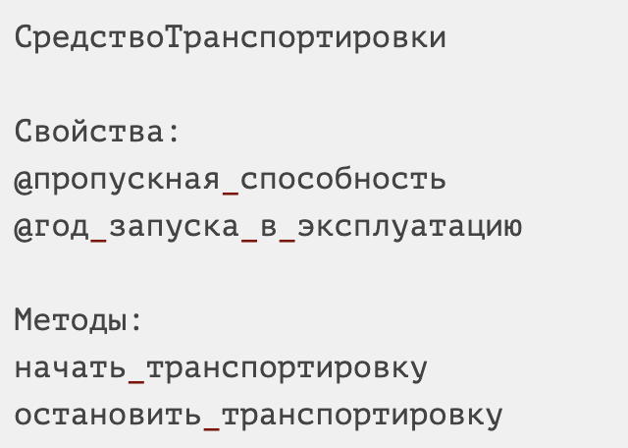
Концепция наследования
Чтобы понять, что такое наследование, давайте рассмотрим в качестве примера понятие Средство транспортировки:
Средством транспортировки может быть что угодно: машина, корабль, самолёт или даже газовая или нефтяная труба — средство транспортировки горючих материалов куда надо и кому надо.
У каждого средства транспортировки, вне зависимости от его типа, есть как минимум вот такие свойства и методы.

Slide 4
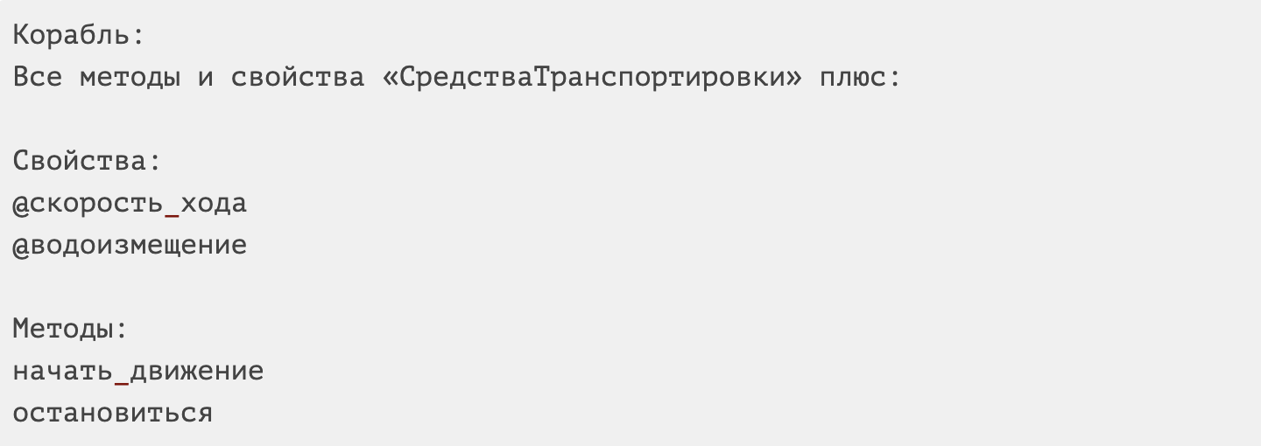
Концепция наследования
Давайте начнём конкретизировать. Корабль — это тоже средство транспортировки, но у него, помимо указанных выше, есть ещё несколько методов и свойств (какой бы корабль мы ни рассматривали):

Slide 5
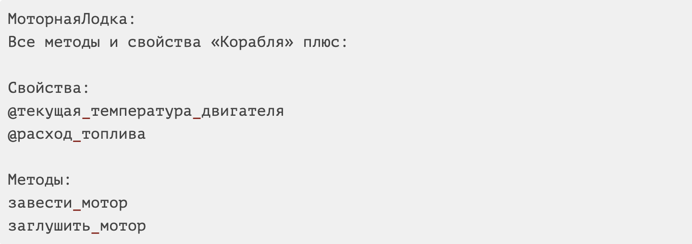
Концепция наследования
Наконец, добираемся до чего-то совсем конкретного (конкретнее только указать кадастровый номер какого-нибудь судна). Рассмотрим моторную лодку:

Slide 6
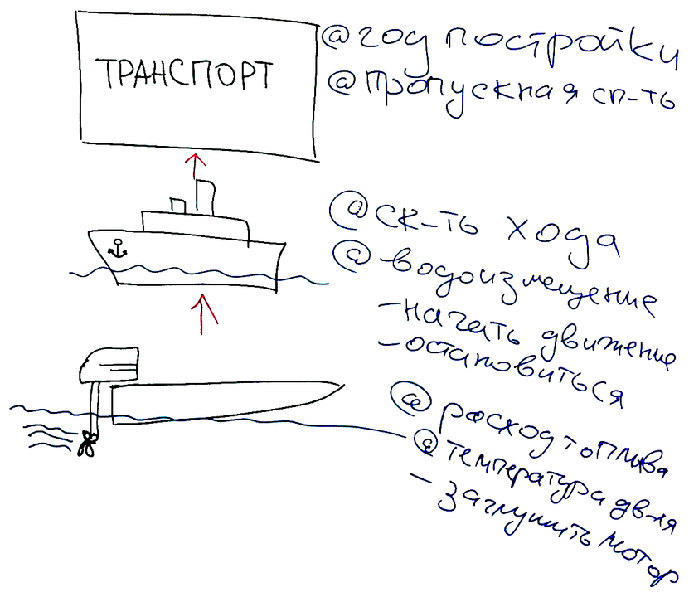
Концепция наследования
Получается, что эти понятия как бы вложены друг в друга: МоторнаяЛодка < Корабль < СредствоТранспортировки.
Для описания таких структур в объектно-ориентированных языках программирования придумали понятие наследования.

Slide 7
Что такое наследование и зачем оно нужно?
Класс — это чертеж, по которому создается объект какой-то определенной группы.
А теперь представьте, что у нас много похожих классов, каждый из которых мы можем использовать для создания объектов. Тогда мы можем сделать класс для создания классов и наследовать классы уже от него.

Slide 8
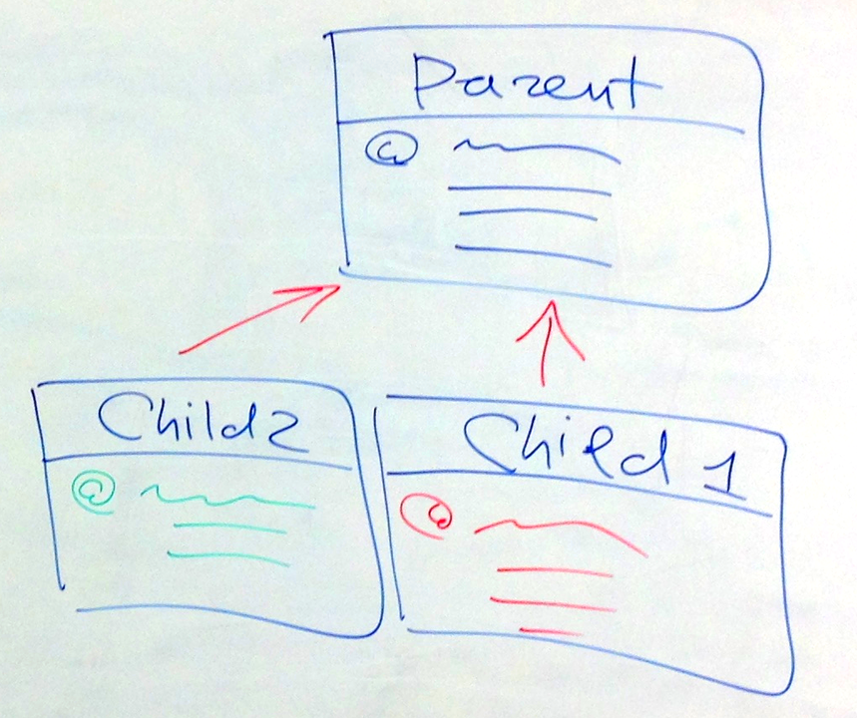
Что такое наследование и зачем оно нужно?
Наследование позволяет не указывать весь набор свойств для каждого класса, а выделить часть общих свойств будущих объектов в отдельный чертеж (родительский класс), а дочерние классы могут расширить/изменить это поведение/свойства. Всё как в жизни — дети похожи на родителей, но идут дальше и сильно отличаются в деталях.

Slide 9
Что такое наследование и зачем оно нужно?
При этом родительский класс, как правило, ещё абстрактнее, чем его дети: «транспорт» куда абстрактнее «моторной лодки».
Этот шаблон широко используется в современных фреймворках (например, в популярном фреймворке для создания веб-приложений Ruby on Rails). Именно поэтому так важно понять эту концепцию.

Slide 10
Проектируем новый дневник
Чтобы закрепить в голове понятие наследования и уяснить, зачем оно вообще нужно, давайте напишем программу-дневник, в который можно писать три разных типа записей: заметки, задачки и ссылки.
Итак, у нас будет три типа записи: заметка, ссылка и задача.
Давайте для начала разберёмся со свойствами.

Slide 11
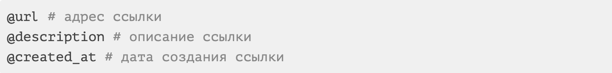
Проектируем новый дневник
Для заметки нам понадобятся такие поля:
Для ссылки нам понадобятся такие поля:

Slide 12
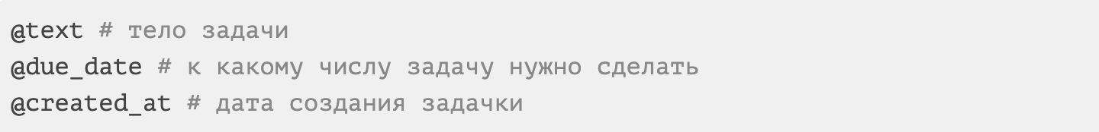
Проектируем новый дневник
А для тудушки — такие:
Как вы видите, у всех записей есть общее поле @created_at, также если присмотреться, у всех классов есть поле с текстом @text, только у ссылки оно называется @description. Большой беды не будет, если мы его переименуем.

Slide 13
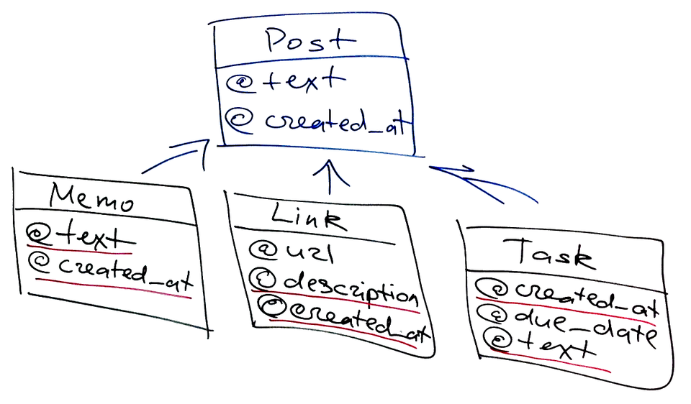
Проектируем новый дневник
Поля @created_at и @text мы вынесем в родительский класс Post. Дочерний класс Memo не будет иметь дополнительных полей, дочерний класс Task будет иметь дополнительное поле @due_date, а дочерний класс Link будет иметь дополнительное поле @url.

Slide 14
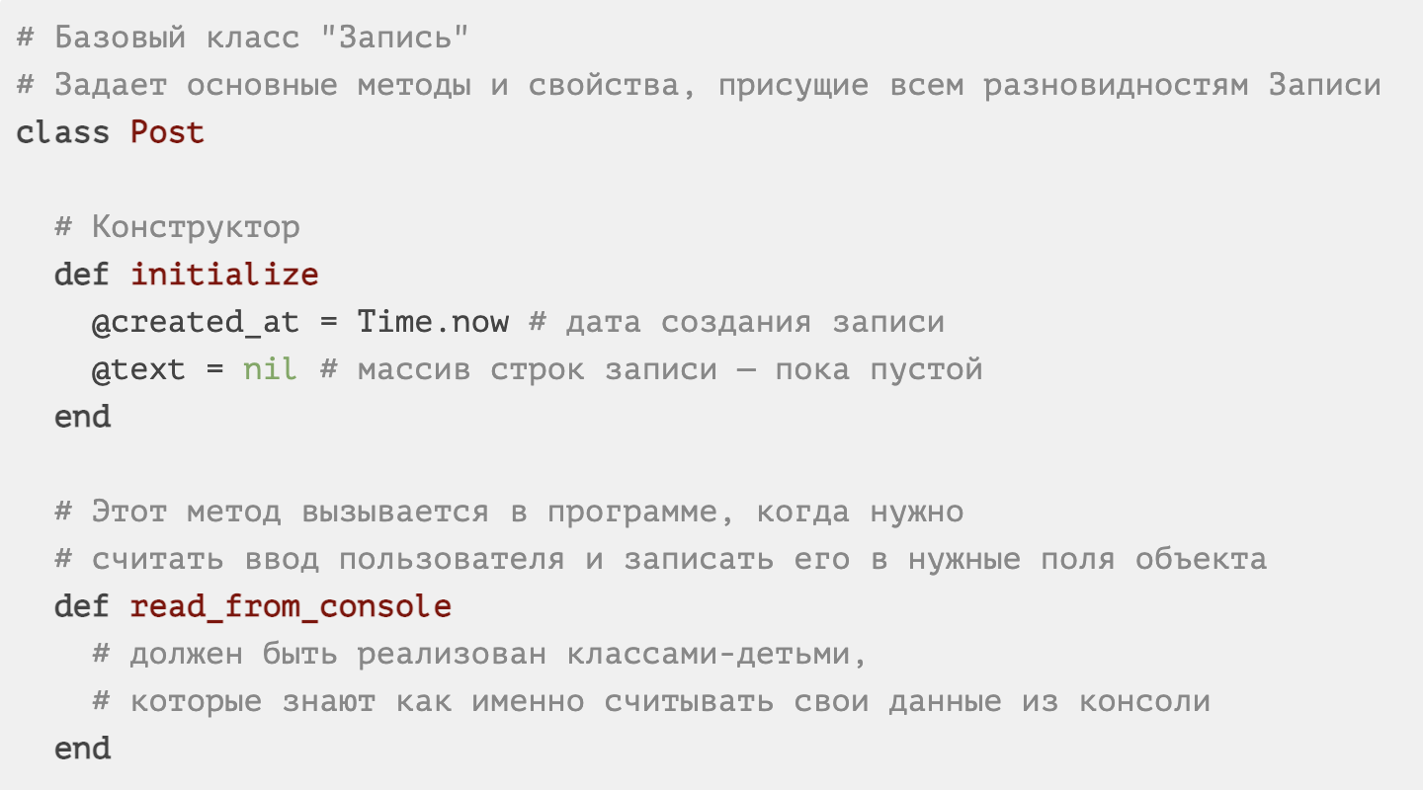
Проектируем новый дневник
Итак, выделим общие поля в родительский класс Post. Для этого в Вашей папке создайте папку notepad и в ней создайте файл post.rb с описанием класса Post. Мы опишем в этом классе общую логику работы с записями:

Slide 15
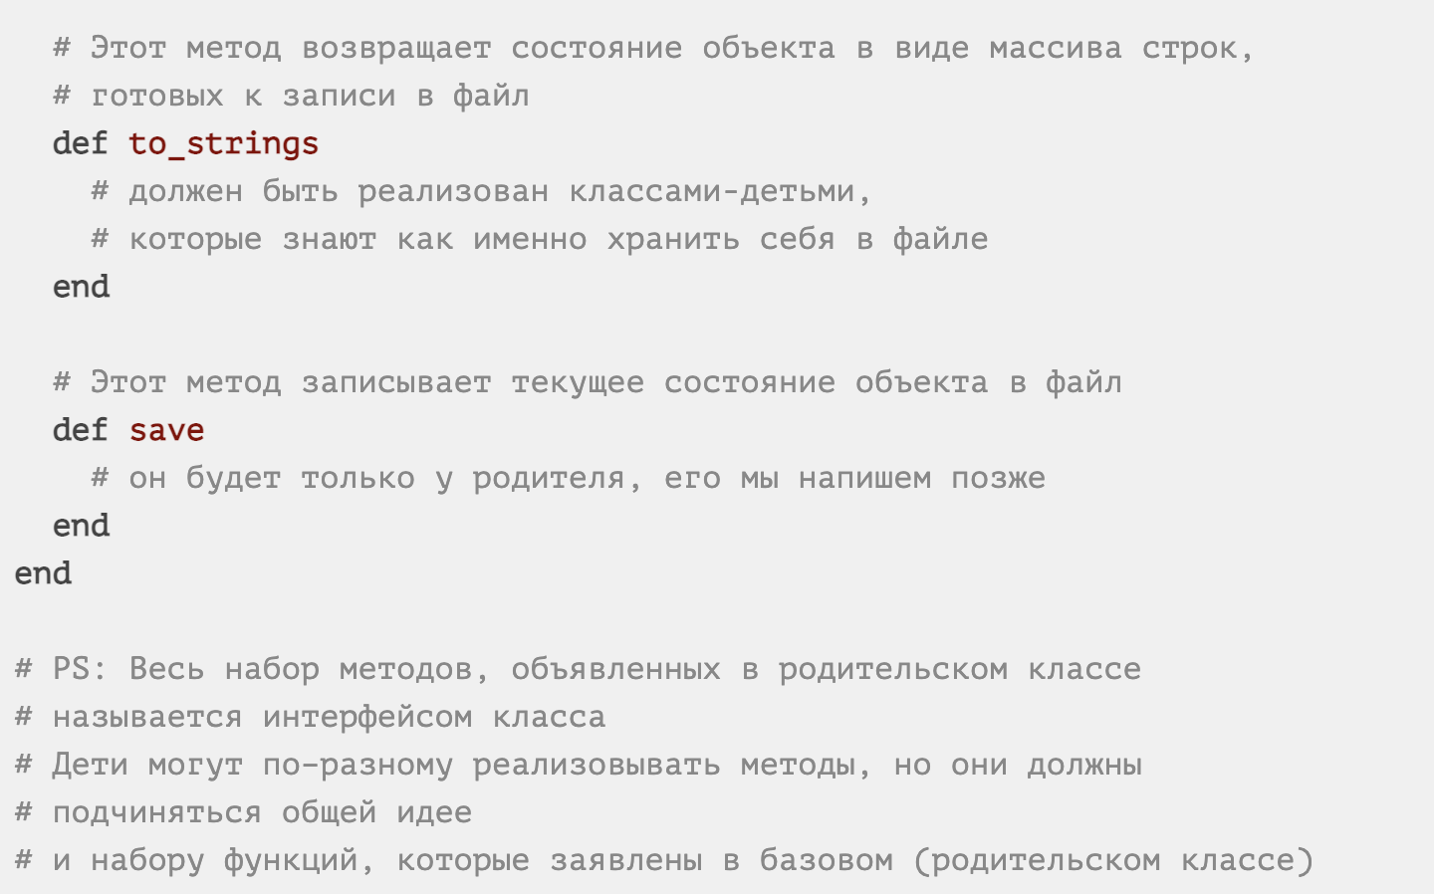
Проектируем новый дневник
Итак, выделим общие поля в родительский класс Post. Для этого в Вашей папке создайте папку notepad и в ней создайте файл post.rb с описанием класса Post. Мы опишем в этом классе общую логику работы с записями:

Slide 16
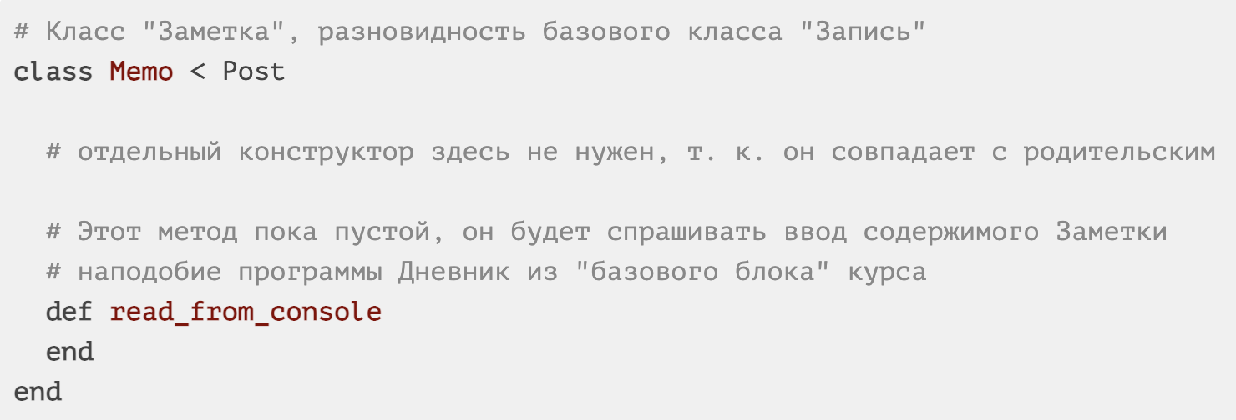
Дочерний класс memo
Напишем класс Memo, который унаследует основной функционал от класса Post.

Slide 17
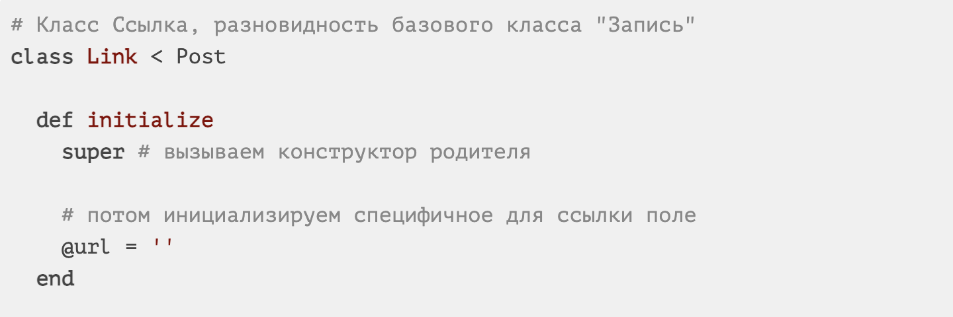
Дочерний класс link
Класс ссылки тоже будет наследоваться от класса Post:

Slide 18
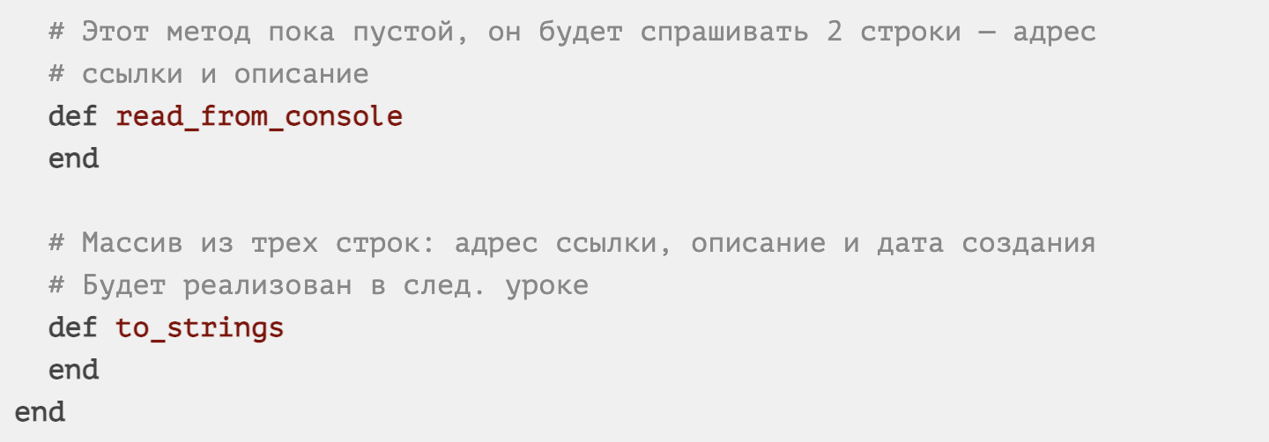
Дочерний класс link
Класс ссылки тоже будет наследоваться от класса Post (продолжение листинга):

Slide 19
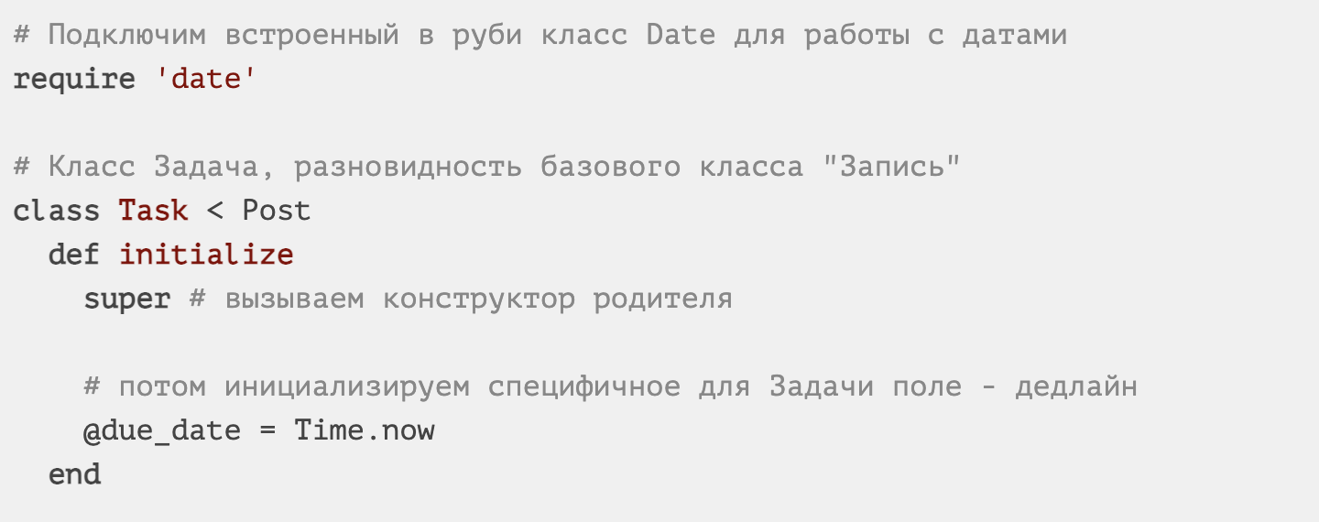
Дочерний класс task
Наконец, опишем в файле task.rb класс Task, который наследует себя от класса Post:

Slide 20
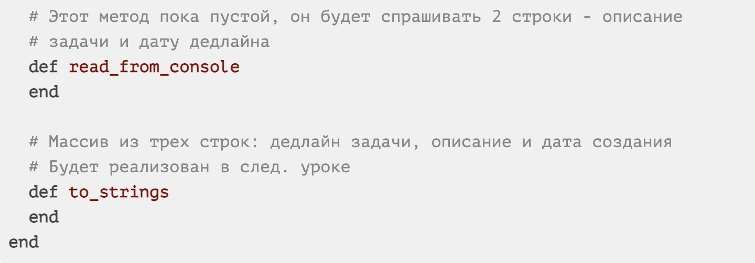
Дочерний класс task
Наконец, опишем в файле task.rb класс Task, который наследует себя от класса Post:

Slide 21
Дочерний класс task
В этом уроке мы познакомились с идеей наследования классов. Но нам не хватает некоторых понятий для того, чтобы дописать наш блокнот...

Slide 22
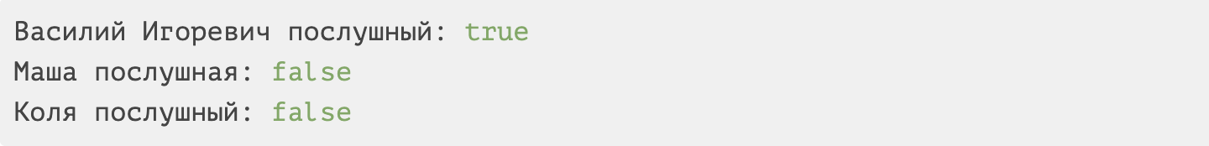
Послушные дети
Создайте класс Родителя и унаследуйте от него класс Ребёнка.
Сделайте так, чтобы родителю при создании можно было задать имя, а с помощью метода name у экземпляра класса можно было это имя посмотреть.
Создайте метод послушности так, чтобы все родители были послушные, а дети — нет.
Например:

Slide 23
Послушные дети. подсказка
Создайте класс родитель Parent с тремя методами. Конструктор просто присваивает родителю имя. Метод name возвращает имя родителя. И, наконец, метод obedient, который просто возвращает true.
А после этого создайте класс ребёнка Child, унаследовав его от родителя. Переопределите у ребёнка метод obedient так, чтобы он возвращал false.

Slide 24
Магазин, заготовка
Напишите заготовку для небольшого магазинчика, который торгует фильмами и книгами.
Создайте класс продукта, у экземпляров которого есть два поля: цена и количество на складе. При создании нового продукта можно передать значения цены и остатка. Для этих переменных сделайте геттеры.
Унаследуйте от этого класса два других: книгу и фильм соответственно. Своих переменных у этих классов пока нет.
Создайте в основной программе какой-нибудь продукт, например «фильм Леон». Выведите его стоимость в консоль. Создайте для этой программы локальный репозиторий.

Slide 25
Магазин, заготовка
Создайте классы Product, Movie и Book, каждый в своём файле соответственно (не забудьте положить файлы классов в папку lib).
2-й, 3-й классы отнаследуйте от класса продукта. Напишите у класса продукта конструктор initialize(params), который принимает на вход ассоциативный массив params и записывает в поля значения своих аргументов, доставая их по соответствующим ключам.
Потом подключите эти файлы в основную программу с помощью require_relative и создайте фильм. Например, так:

Slide 26
Справочная информация
Обязательная к прочтению книга Грэди Буча про ООП
Как устроено ООП в Ruby
Принцип проектирования программ SOLID
Объектная модель в Ruby
Что такое наследование вообще

Slide 27
Спасибо за внимание!
Лекция 25. Классы, наследование

